Slide 2
QVR Pro 家族
智能監控盡在威聯通

Slide 3
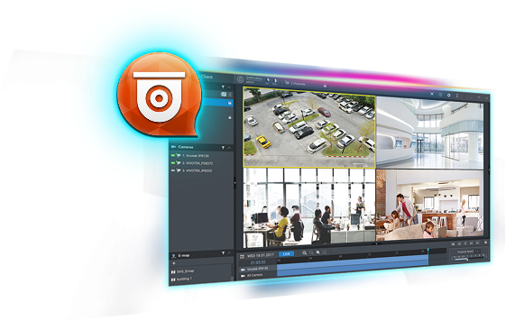
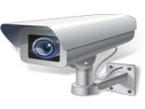
QNAP 最新監控系統 - QVR Pro
3-Party AI Engine
遠端備份
Hybrid Backup Sync - RTRR
RTSP
Metadata
QVR Pro Client
QVR Pro API
Metadata 網址
中央管理
QVR Center
QVR Pro
Metadata Vault
Recording Engine
QVR Pro
QVR Guard
QVR Pro
QVR Pro
QVR Pro
故障備援

Slide 4
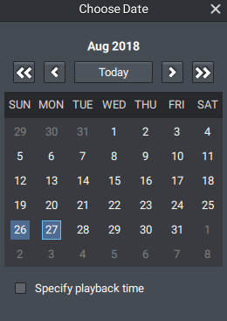
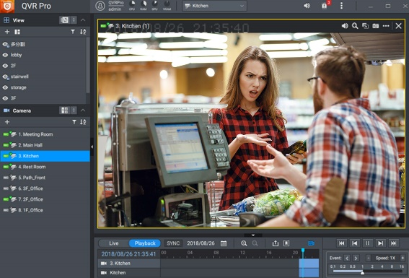
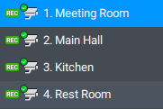
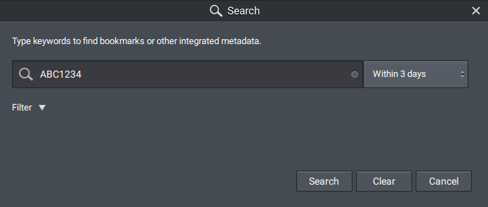
影像檢索需求的過去與現在
過去：根據時間地點(攝影機)查找錄影影像
知道地點
知道時間
現在：根據事件查找錄影影像
知道關鍵字
於概略的時間區間內

Slide 5
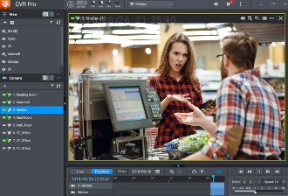
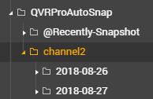
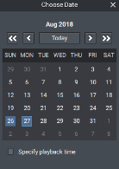
QVR Pro 如何解決第三方開發者的困境
第三方開發者除了需要專注於影像分析演算法的設計，更要開發監控儲存系統與展示的用戶端軟體，否則不易證明分析演算法的實用價值。
資料類型
錄影資料
截圖資料
文字資料
QVR Pro 原生功能
Playback of Client
File Station
Metadata Search
整合可用的 API
Streaming Output API
Samba / FTP
Metadata Vault API
儲存的工作就交給 QVR Pro

Slide 6
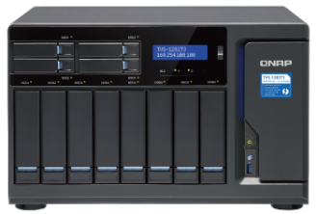
QVR Pro 如何解決第三方開發者的困境
受限於頻寬、設備部署的難易程度，需要有方便管理的硬體可被大量安裝到多個地點並各自取得影像分析。
使用 myQNAPCloud 以及 Q’center 來即時掌握多台 NAS 的健康狀態。
藉著 Hybrid Backup Sync 來將重要錄影資料備份至中央管理伺服器。
透過 Container Station 或 Virtualization Station 直接運行第三方程式，無須完全靠網路將資料上傳到雲端分析。
QNAP NAS 為邊際運算的最佳載體

Slide 7
QVR Pro 如何解決第三方開發者的困境
無資源投入整合各種品牌的攝影機，只能選擇幾款攝影機後根據該攝影機的 RTSP 路徑格式來開發程式
QVR Pro 整合了將近200品牌, 6000型號的 IP 攝影機
且還獨家支援錄影 WebCam
開發者只需整合 QVR Pro 的 Streaming Output API 就相當於整合完所有主要的攝影機
3-Party AI Engine
QVR Pro 大幅減少開發者整合影像串流的開發成本

Slide 8
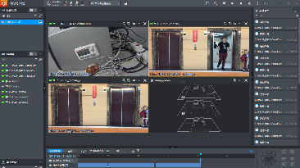
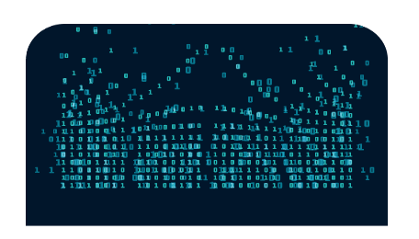
QVR Pro 具備以文字檢索影像的能力
QVR Pro Client
Metadata Vault
Recording Engine
LPR
POS
RTSP
Metadata
Via QVR Pro API
Via metadata URL
Access Control
3-Party AI Engine

Slide 9
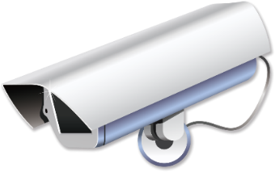
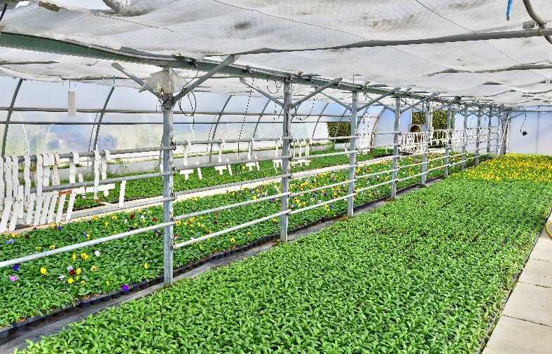
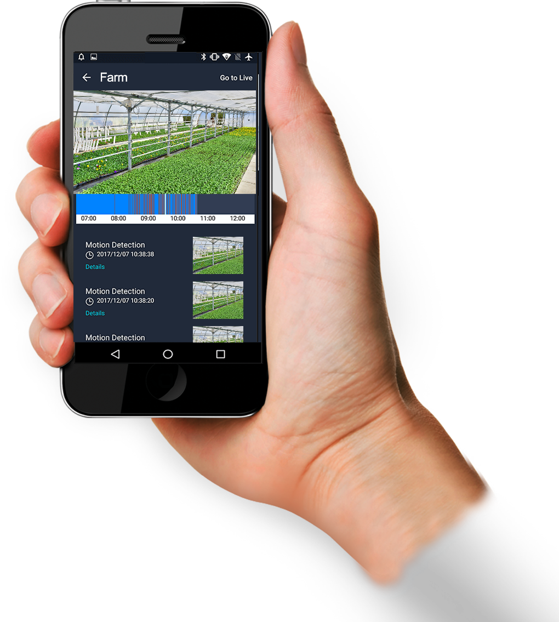
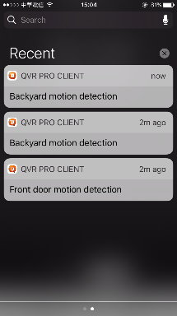
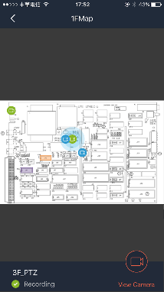
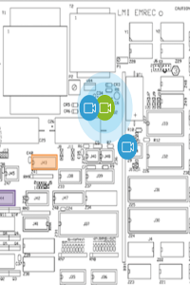
農場應用情境
分析實驗室
溫室 QVR Pro
定期自動拍照，記錄作物生長曲線
偵測不合法入侵
紀錄溫度

Slide 10
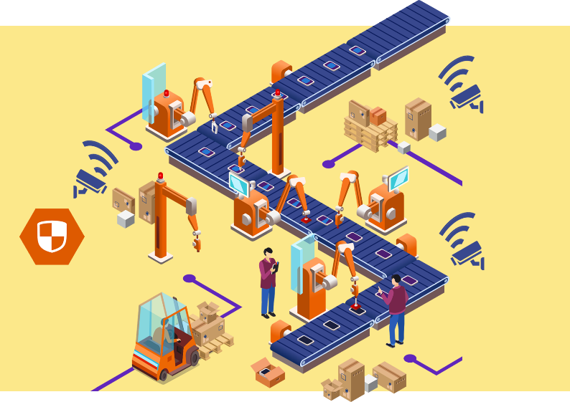
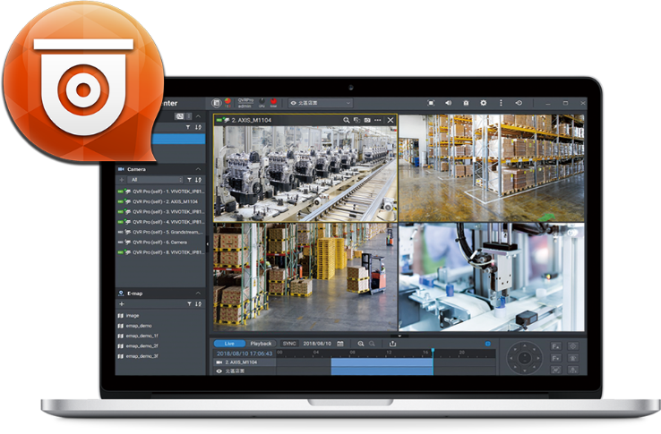
工廠製造情境
當發生零件瑕疵問題，需追蹤生產過程時，只需：
1. 輸入零件序號
2. 帶出經過的產線順序與影像
3. 研究成因
工廠 QVR Pro
紀錄重要零組件之經過與零件序號
紀錄作業員姓名
廠區的影像錄影

Slide 11
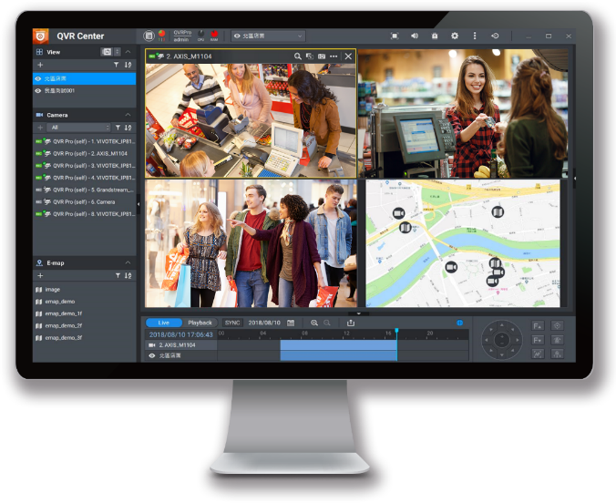
實體購物商店情境
當發生消費糾紛(例如，找零、商品毀損)，只需：
1. 輸入發票號碼
2. 帶出當下實際狀況影像
3. 釐清問題狀況
情境名稱 QVR Pro
顧客結帳，紀錄消費資訊 (結合 POS 系統)
紀錄收銀員姓名
商店的影像錄影

Slide 12
說明與示範
智能監控盡在威聯通

Slide 13
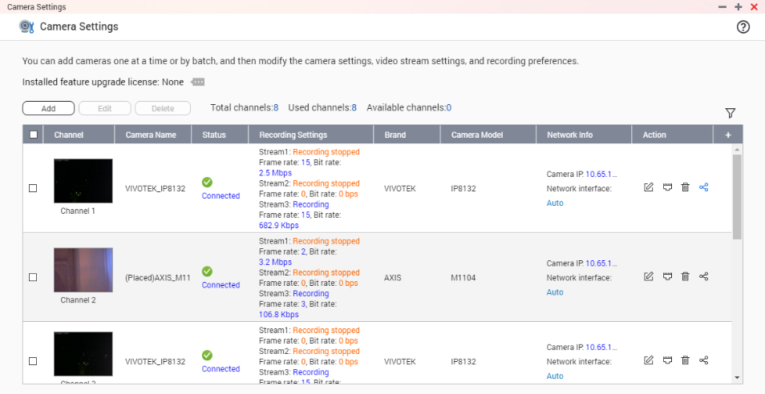
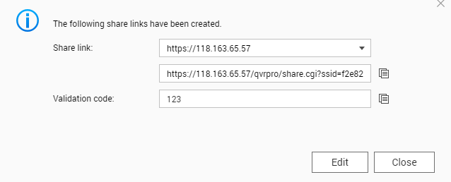
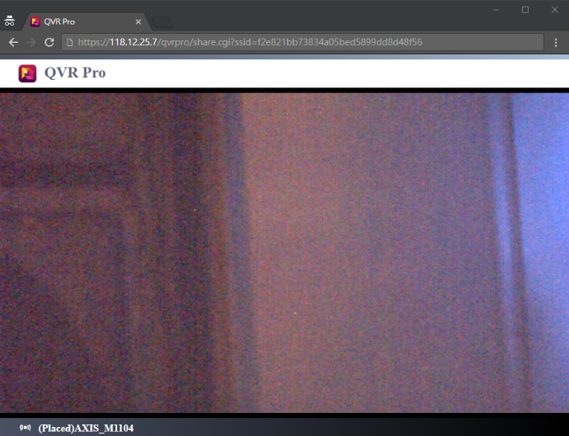
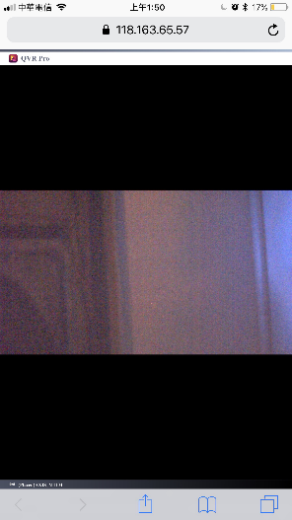
以 HTTP 分享攝影機以及使用瀏覽器觀看
Share via HTTP
Share via RTSP

Slide 14
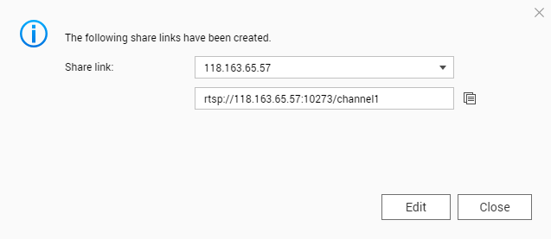
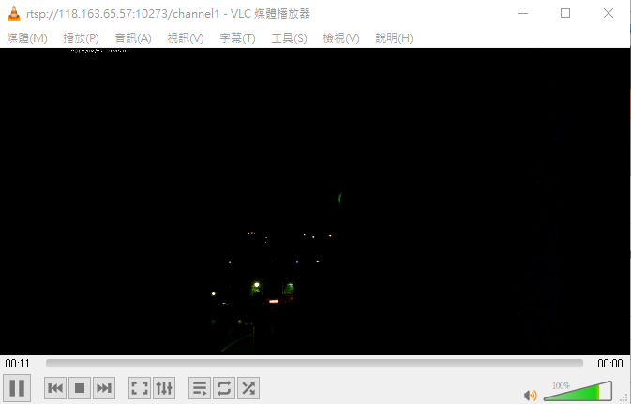
以 RTSP 分享攝影機以及使用 VLC 觀看
Share via HTTP
Share via RTSP

Slide 15
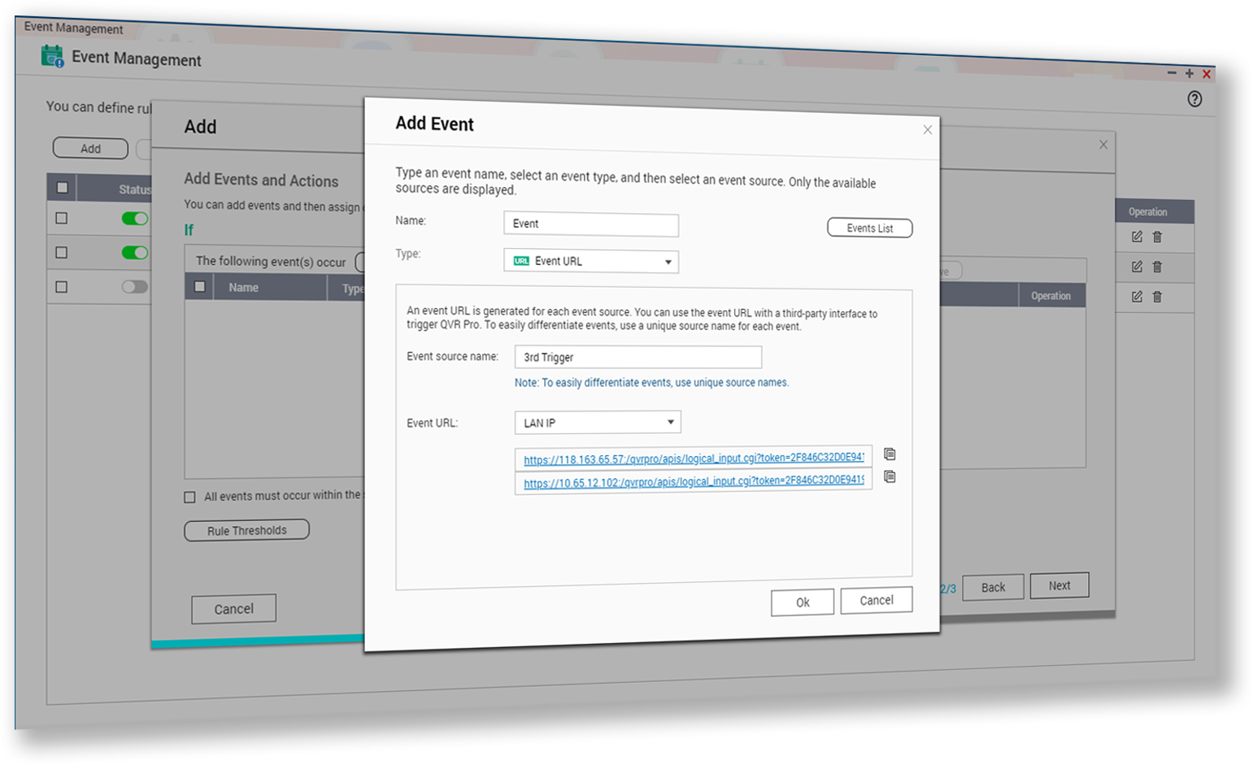
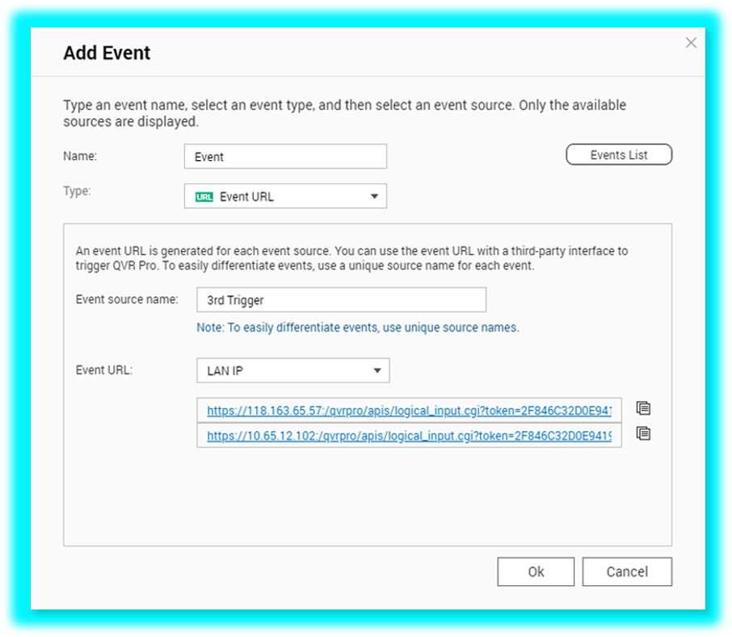
設定外部事件觸發 QVR Pro 規則

Slide 16
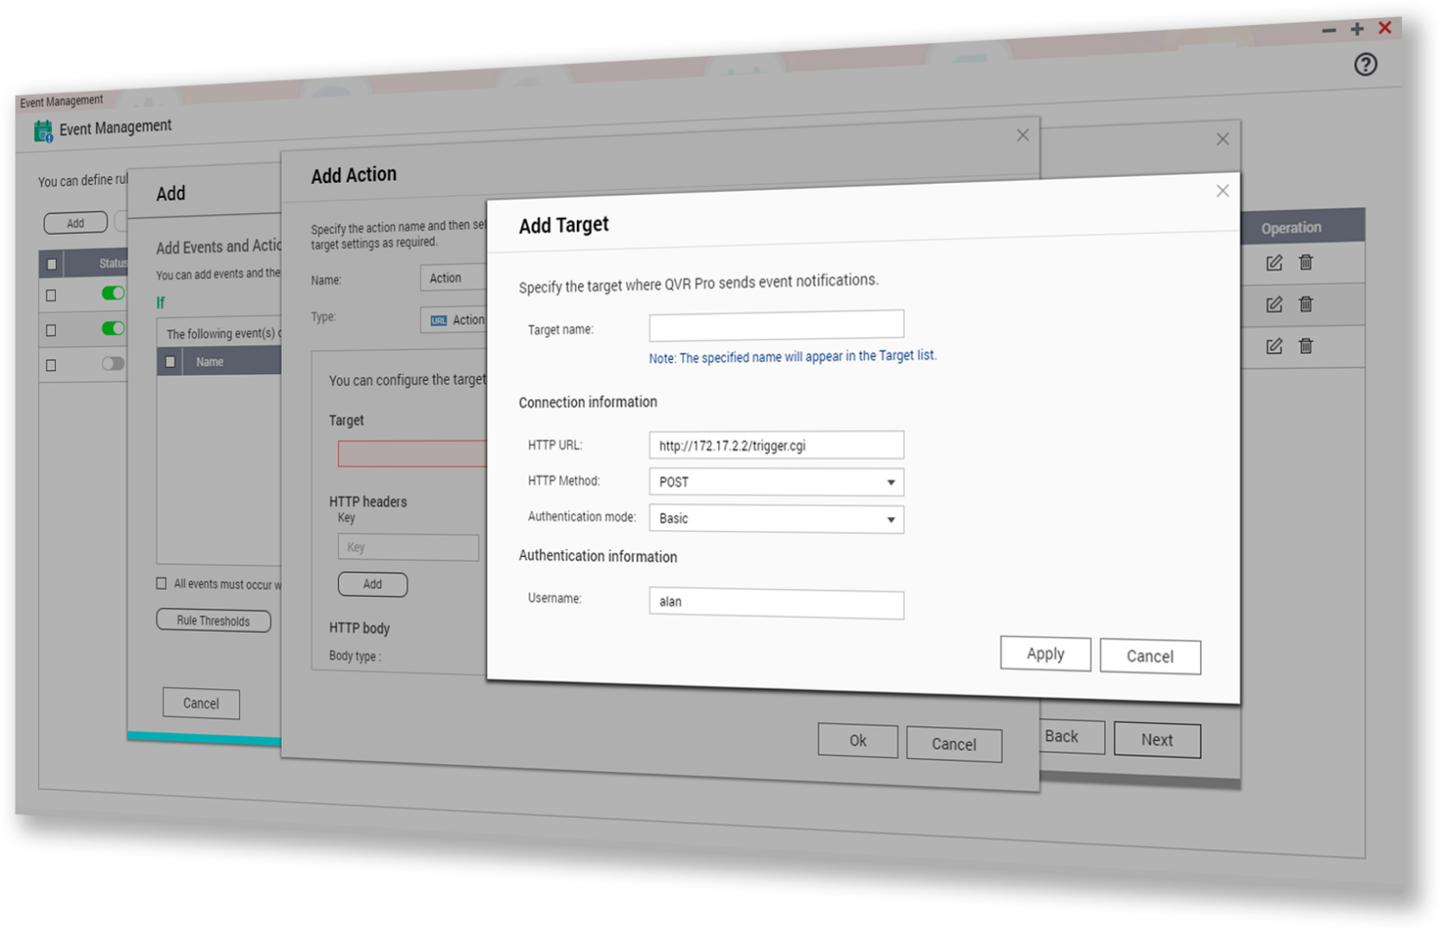
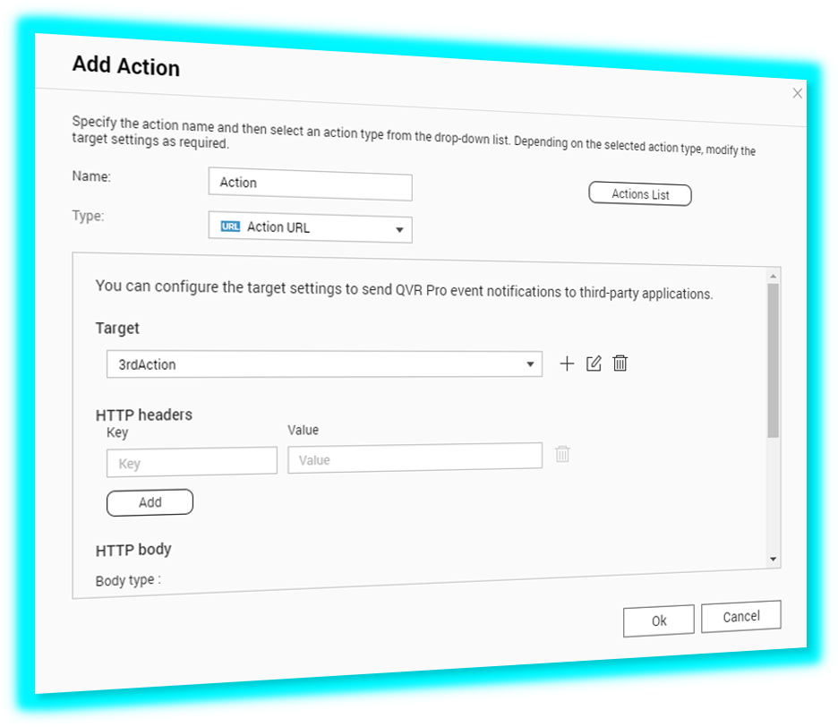
設定 QVR Pro 規則觸發外部動作

Slide 17
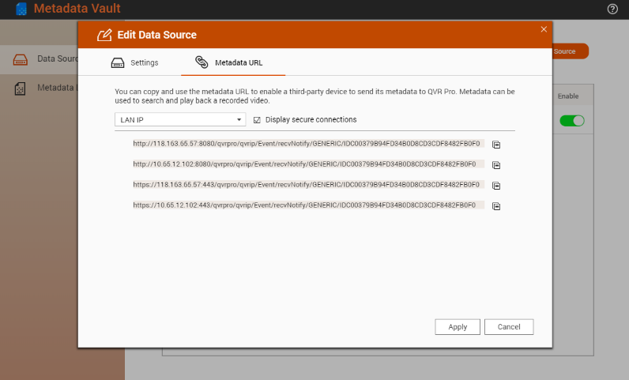
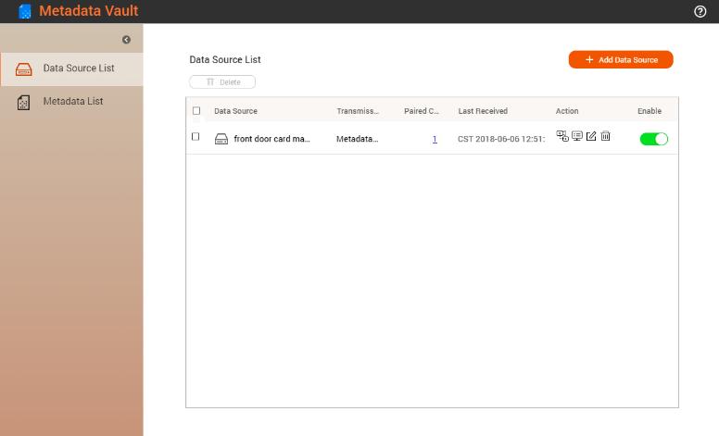
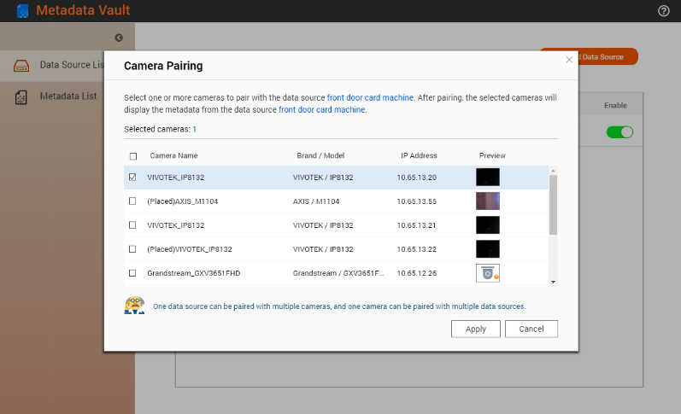
設定 Metadata URL 讓資料存至 QVR Pro
設定資料來源
取得 Metadata URL
設定此資料來源的
配對攝影機

Slide 18
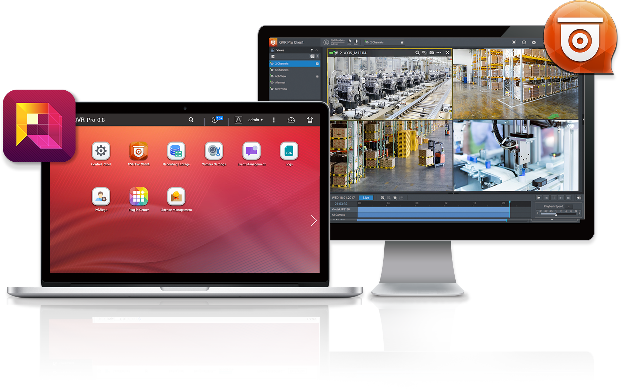

Slide 19
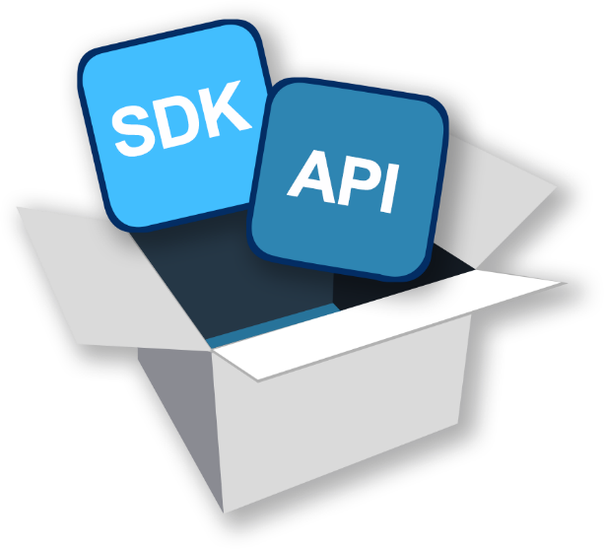
QVR Pro 的主要 SDK / API
 | 用途
QVR Pro SDK | 提供設定 QVR Pro 的能力 認證使用者 攝影機設定 各項伺服器端的設定
Streaming Output API | 讓使用者可以方便的取得即時串流，例如 RTSP、RTMP、HLS
Metadata Vault API | 讓使用者可隨時輸入想存在 QVR Pro 之中的文字資料，結合配對攝影機的設定，方便日後在 QVR Pro Client用文字檢索相關的影像。

Slide 20
取得 QVR Pro SDK / API 的方法
前往 https://www.qnap.com/solution/qvrpro-developer/
點選申請
至信箱收取 API 文件

Slide 21
©2018著作權為威聯通科技股份有限公司所有。威聯通科技並保留所有權利。威聯通科技股份有限公司所使用或註冊之商標或標章。檔案中所提及之產品及公司名稱可能為其他公司所有之商標 。

